Slide 1
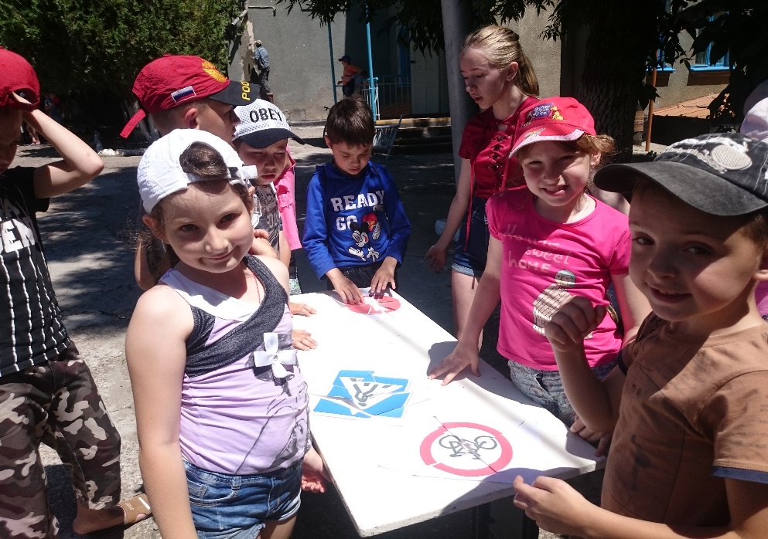
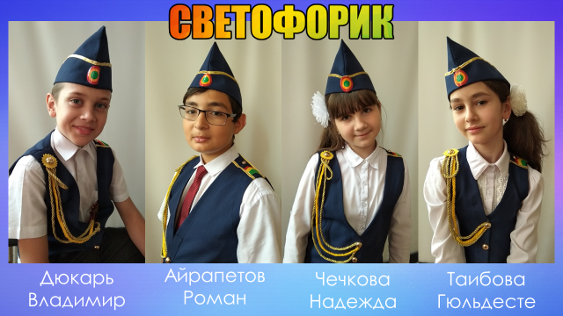
АЗБУКА
УЛИЦ
И ДОРОГ
Школьная газета № 10, октябрь 2019 0+
Мы стараемся для ВАС !!!
Подпишитесь и будете живы и здоровы!!!
БЕРЕГИТЕ ЖИЗНЬ СВОЮ И СВОИХ БЛИЗКИХ!!!
Жертвами ДТП очень часто становятся школьники. Каждый день ты выходишь на улицу и становишься участником дорожного движения. Никогда не нарушай ПДД и не позволяй нарушать их своим друзьям!
МБОУ СОШ №1
им. А.К.Просоедова
г.Георгиевска. Авторы:
12 лет, 6 класс, Айрапетов Арман, Дюкарь Владимир, Таибова Гюльдесте, Чечкова Надежда.
Руководитель:
ст. вожатая Хачатурян Евгения Сергеевна
«Азбука улиц
и дорог»
Школьная газета
№10, октябрь 2019
Издатель:
Отряд ЮИД
« Светофорик»
МБОУ СОШ №1 им. А.К.Просоедова
г.Георгиевска
Руководитель: Хачатурян Евгения Сергеевна

Slide 2
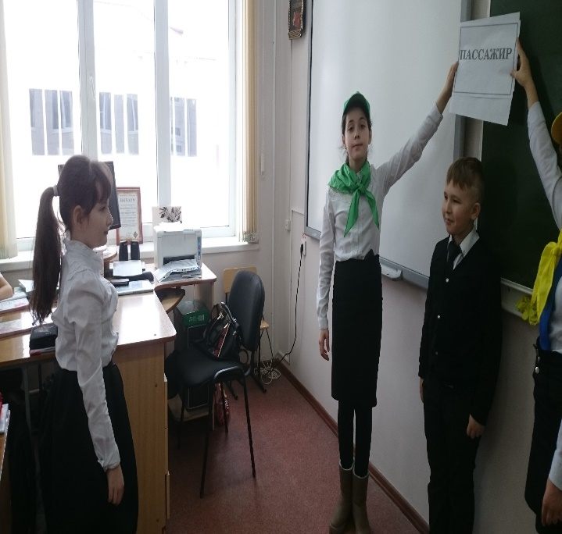
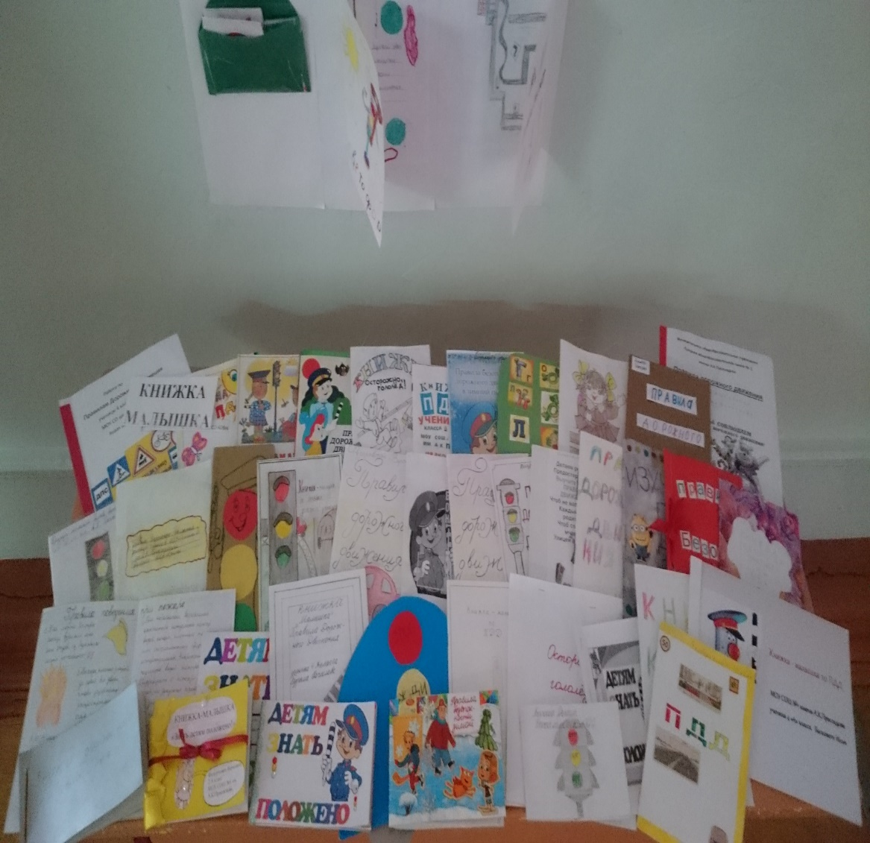
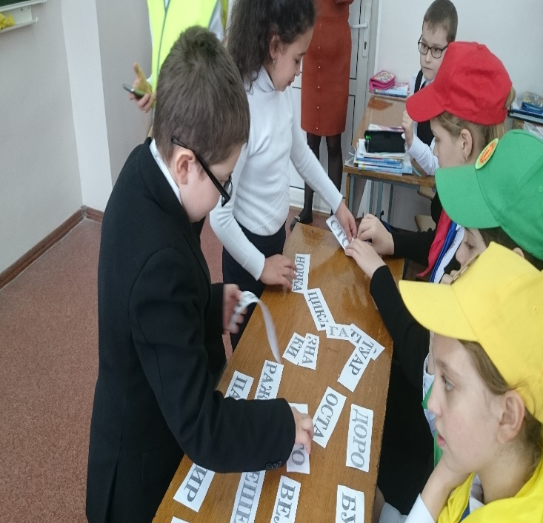
Выставка-конкурс «ПДД- наш лучший друг»
ЮИД на страже…
Юные инспектора движения МБОУ СОШ №1 верные друзья первоклашек. Ребята часто, в течении года посещают малышей с игровой программой, направленной на профилактику Детского дорожно-транспортного травматизма. В рамках акции « Ребенок-главный пассажир» Юидовцы в очередной раз побывали у ребят. Учащиеся в игровой форме вспомнили Правила дорожного движения , касающиеся пешеходов, пассажиров и водителей велосипедов.
Юидовцы рассказали первоклашкам о световозвращателях и объяснили зачем они нужны пешеходу на одежде. Детки внимательно слушали и отвечали на вопросы. Прощаясь с ребятами члены отряда ЮИД пожелали им веселых и безопасных дней!!!
Статья и фото
Чечкова Надежда,
член отряда ЮИД
В стенах нашей школы состоялся конкурс стихов «ПДД - нам лучший друг».
Ребята постарались и проявили всё свое мастерство: сочинили стихи, нарисовали иллюстрации к своим сочинениям и оформили познавательные книжки- малышки для ребят начальных классов на тему соблюдения правил дорожного движения. Участники конкурса были награждены грамотами за проявленную активность Такие выставки-конкурсы планируются проводить ежегодно.
2
Статья и фото Айрапетов Арман, член отряда ЮИД
7

Slide 3
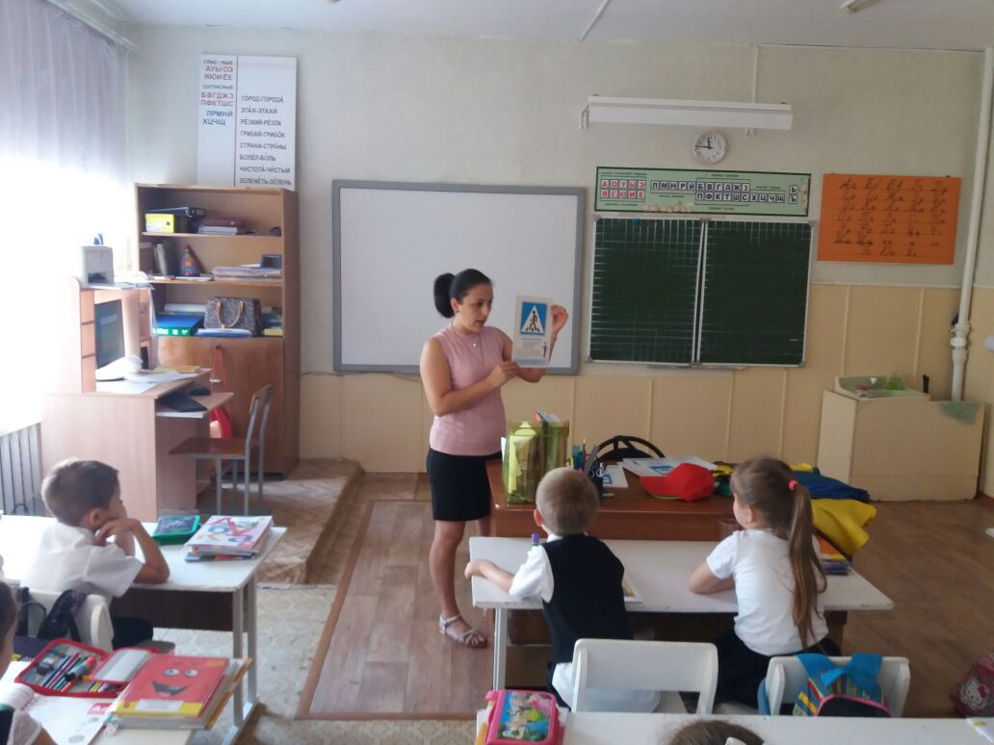
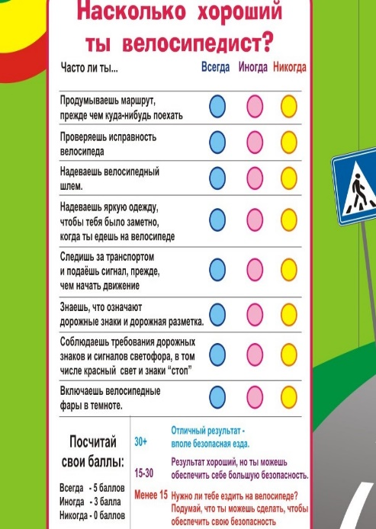
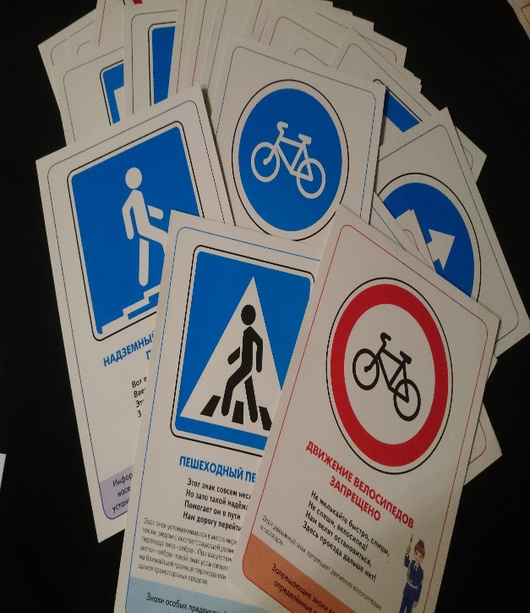
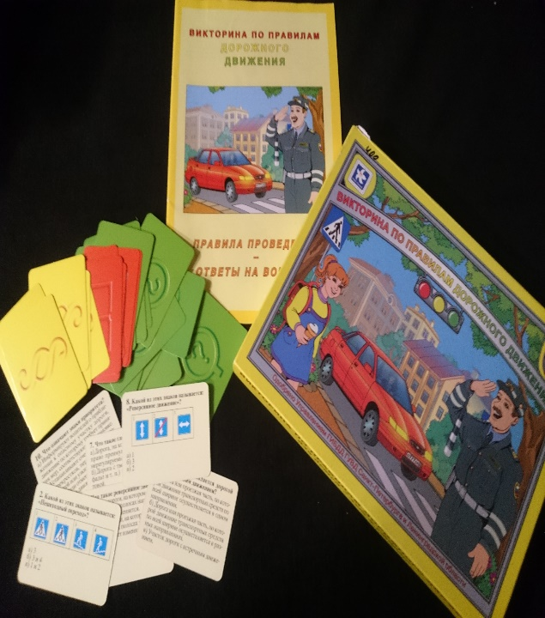
Мы любим играть и обучать!
Проверь себя, юный водитель!
Отряд ЮИД со своим руководителем
постоянно обновляют и дополняют пособия по обучению учащихся Правилам дорожного движения. Что-то приобретается, что-то делается своими руками. Благодаря этому ребята проводят интересные и познавательные игры и викторины в начальном и среднем звене.
3
Статья и фото Таибова Гюльдесте,
член отряда ЮИД
Подбор материала Дюкарь Владимир, член отряда ЮИД
6

Slide 4
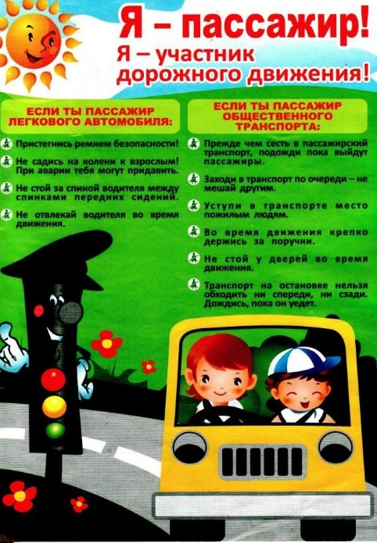
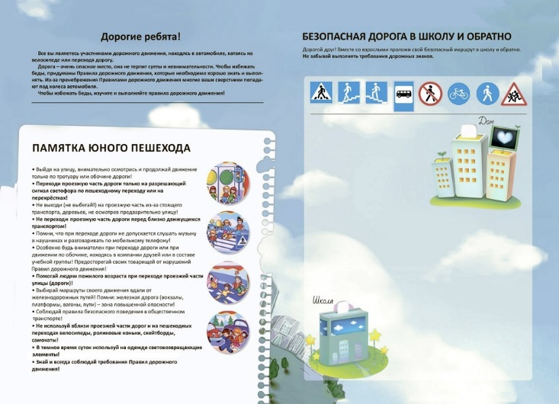
СОСТАВЬ СВОЙ МАРШРУТ
ЭТО ВАЖНО! ЭТО НУЖНО!
Подбор материала руководитель отряда ЮИД Хачатурян Е.С.
4
5

